Slide 1
Lecture – 2
Subject- Computer Application IN Home Science [ Seme – III ]
Code – 231CA20
Dr. Devidas Rushiji Bambole
M. Sc. Ph. D.
Department of Physics
Matoshree Vimalabai Deshmukh, Mahavidyalaya, Amravati.

Slide 2
  1.2 Components of a computer

Slide 3
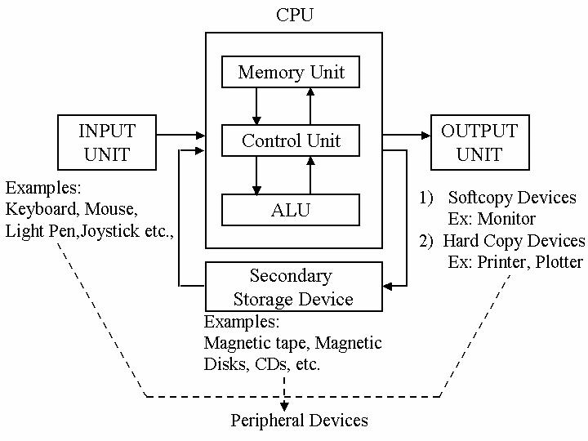
कॅाम्प्युटर चे भाग (Components of a Computer system )
Or Internal structure of computer:
Or Block diagram of computer) :-

Slide 4
कॅाम्प्युटर सिस्टम चे ५ भाग आहेत.
१ इनपुट युनिट (Input unit)
२) सी. पी. यु. (System unit / Central processing unit) (CPU)
३) अर्थिमेटीक लॅाजीकल युनिट ( Arithmetic Logical Unit) (ALU)
४) मेमरी (Memory)
५) आउट पुट युनिट (Output unit)

Slide 5
1) इनपुट युनिट / इनपुट डिव्हाइस (Input unit/ Input devices) :-
व्याख्या- “ संगणकाच्या माहिती किंवा आज्ञा देणाऱ्या विभागाला इनपुट विभाग म्हणतात.”
संग्नाकादाडून योग्य व अचूक उत्तर मिळण्यासाठी त्याला योग्य माहिती देणे आवश्यक असते. ज्या उपकरणाद्वारे संगणकाला माहिती दिली जाते , त्यामध्ये की-बोर्ड, माउस , स्कॅनर, वेब कॅमेरा यांचा समावेश होतो.

Slide 6
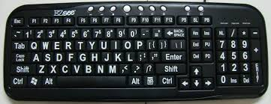
१) की- बोर्ड (Key board) :-

Slide 7
की-बोर्ड हे संगणकाचे इनपुट डिव्हाइस आहे.
संगणकाला माहिती देण्यासाठी किंवा विशिष्ट सूचना देण्यासाठी की-बोर्ड चा वापर केल्या जातो. की-बोर्ड हा सामन्यात: टाईप रायटर सारखा असतो. आपण जसे की-बोर्ड वर टाईप करतो , तशीच अक्षरे मॅानिटर च्या स्क्रीन वर येतात. की-बोर्ड मध्ये काही बटणे विशिष्ट चिन्ह काढण्यासाठी असतात.
की बोर्ड वर कमीत कमी ८३ ते १२७ बटन असतात. सर्व साधारण की बोर्ड वर, ११० कीज असतात. ज्या कीबोर्ड वर ११० बटनापेक्षा जास्त बटन असतात त्याला मल्टी मिडिया की-बोर्ड म्हणतात.
की बोर्ड सी. पी. यु. च्या मागील भागाला जोडले असते. की- बोर्ड नार्मल, पीस/२ , यु. एस. बी., तसेच वायरलेस पोर्ट मध्ये उपलब्ध आहेत.

Slide 8
की- बोर्ड चे भाग :-
की- बोर्ड चे खालील ५ भाग असतात.
१) फंक्शन की पॅड –
या मध्ये F1 ते F12 अश्या फंक्शन कीज असतात.
ह्या सर्व विशिष्ट कामाकरिता वापरतात. त्यांचे कार्य साफ्टवेअर नुसार अलग अलग असतात.

Slide 9
F1 - Get help or visit Microsoft office online
F2 - Move text or graphic
F3 - open up the file search option
F4 - Repeat the last action
F5 - Choose to go to command (Home tab)
F6 - Go to the net pan or frame
F7 - Choose the spelling command (Review tab)
F8 - Extend a selection
F9 - Update the selected fields
F10 - Show key tips
F11 - Go to the next field
F12 - Choose the save as command
(Microsoft office button)

Slide 10
२) अल्फा न्युमरीकल की पॅड (Alpha numerical key pad) :-
या मध्ये A ते Z हि इंग्लिश मुळाक्षरे असतात. एकूण २६ मुळाक्षरे आणि ० ते ९ असे अंक असतात. तसेच चिन्ह @, #, $, %, ^, & , *, आणि + असतात.
३) न्युमरीकल की पॅड (Numerical key pad) :-
यात ० ते ९ असे अंक असतात. न्युमरीकल लॅाक की जेव्हा सुरु स्थिती मध्ये असते तेंव्हा न्युमरीकल की पॅड चा उपयोग केल्या जातो. यामध्ये एकूण १७ की असतात.

Slide 11
४) कर्सर मुव्हमेंट की पॅड (Cursor movement key pad) :-
संगणकाच्या कर्सरला डावीकडे, उजवीकडे, खाली, वर ह्या जागेवर न्यायचे असल्यास ह्या कीज चा उपयोग केल्या जातो. ह्या व्यतिरिक्त PgUp, PgDn, Home आणि End ह्या कीज चा समावेश ह्या की पॅड मध्ये होतो.

Slide 12
5) विशिष्ट कीज (Special keys) :-
वरील सर्व श्रेणीमधून उरलेल्या कीज, या श्रेणी मध्ये येतात. Enter, Ctrl, Esc, Insert, Delete, Shift, Tab, Back space, Alt, Spacebar आणि print screen ह्या कीजना स्पेशल कीज म्हणतात.

